Slide 1
STATISTICA DESCRIPTIVĂ
SUMARIZAREA NUMETICĂ
Sorana D. Bolboacă

Slide 2
Despre ...
Variabile calitative:
Estimatori punctuali: Raportul, Proporţia, Rata
Variabile cantitative:
Mărusi de centralitate
Măsuri de dispersie/împrăştiere
Măsuri de simetrie
Măsuri de localizare

Slide 3
VARIABILE CALITATIVE

Slide 4
Estimatorul punctual
Estimarea parametrilor vs. testarea ipotezelor:
  Estimare: proporția unei populații ce verifică un anumit criteriu
  Testarea ipotezelor: identificarea estimatorului diferit
Estimator punctual = o singură valoare care caracterizează populația
Estimatori punctuali pe date calitative:
  Raportul
  Proporţia
  Rata

Slide 5
Raportul
Numere raționale pozitive a și b, b≠0
Simbolistică
  a:b
  a/b
Numitorul nu include în mod obligatoriu subiecții numărătorului
Într-o grupă de 12 studenți avem 4 fumători.
  Raportul nefumători/fumători = 8/4 = 2/1 = 2 ⇨ adică la 3 nefumători există un fumător
  Raportul fumători/nefumători = 4/8 = 0,5

Slide 6
Proporţia
O proporţie este un raport în care numărătorul face parte din numitor. Astfel o proporţie are forma generală:
a/(a+b)
Ia valori între:
  0 și 1
  0 și 100 dacă se exprimă procentual
Toți indivizii de la numărător sunt incluși la numitor
Prevalența este o proporție
Într-o grupă de 12 studenți avem 4 fumători.
  Proporția fumătorilor = 4/12
  Proporția nefumătorilor = 8/12

Slide 7
Proporţia
La serviciul de urgențe ale unui spital județean s-au prezentat pentru consultație 1200 pacienți. Dintre aceștia 420 au fost internați (200 femei și 220 bărbați):
  Proporția pacienților internați = 420/1200*100 = 35%
  Proporția pacienților de sex feminin internați = 200/420*100 = 48%
  Proporția pacienților de sex masculin internați = 220/420*100 = 52%

Slide 8
Prevalența
= proporţia de indivizi dintr-o populaţie care au boala la un moment dat
estimează probabilitatea ca un individ să aibă boala la un moment dat
Formula:
Prevalența = (numărul de cazuri de boală) / (total populație)

Slide 9
Rata
O rată calculată reflectă riscul de a surveni în timp un anumit eveniment.
Ia valori de la 0 la infinit
Număr de indivizi raportat la unitatea de timp (oră / zi / săptămână / lună / an etc.)
    Rate de morbiditate
      Prevalența
      Incidența
      Rata de atac
    Rate de mortalitate
    Rate de natalitate
Într-un oraș cu populație de 100000 locuitori s-au înregistrat în anul 1999 200 născuți vii.
Rata de natalitate = 200/100000 * 1000 = 2 nou născuți la mia de locuitori
Rata de fertilitate = (nr. nașteri)/(nr. femei cu vârsta între 15-45 ani) * 1000
Rata de morbiditate = frecvența cazurilor de îmbolnăvire pentru o populație specificată într-o perioadă de timp
Rata de mortalitate = (nr. decese)/(populație)*1000

Slide 10
Incidența
numărul de cazuri noi de boală care apar într-o populaţie la risc pentru boală într-un interval de timp
Incidența cumulată: proporţia de indivizi dintr-o populaţie fixă care dezvoltă boala respectivă, într-un interval de timp (populația la risc)
  = (numărul de cazuri noi într-o perioadă de timp) / (populația totală la risc în aceeași perioadă de timp)
Incidența densitate = măsura teoretică a numărului de cazuri noi care apar pe unitate de populaţie-timp, de exemplu persoane-ani la risc
    = (numărul de cazuri noi într-o perioadă de timp) / (total persoane-timp de observație)
Boli acute: incidența > prevalența
Boli cronice: incidența < prevalența

Slide 11
Incidența
Incidența cumulată: proporția unei populații fixe care se imbolnăvește într-o perioadă de timp definită. Nu este o rata ci este o proporție dar adesea se denumește ca și rată (ex. rata de atac)
  Rata de natalitate: 8 copii la 1000 locuitori (8‰)
  Rata de atac = (numărul de persoane bolnave)/(numărul de persoane supuse riscului)
  Rata de mortalitate:
    = (decesele dintr-o perioadă) / (populația la mijlocul perioadei)
    2.000 de decese la 100.000 de locuitori
Notes:
http://people.vetmed.wsu.edu/jmgay/courses/GlossEpiTerminology.htm
http://www.umfiasi.ro/Rezidenti/suporturidecurs/Facultatea%20de%20Medicina/Oncologie/oncologie%20medicala-%20tematica%20curs%20rezidenti/3.%20Epidemiologia%20cancerelor.pdf

Slide 12
Riscul
Riscul = probabilitatea ca un subiect să dezvolte o patologie de interes într-o perioadă de timp dată
  Riscul relativ (RR) = raportul dintre rata de incidență la cei expuși și rata de incidență la cei neexpuși
    RR = 1 ⇨ nu există risc
    RR < 1 ⇨ factor de protecție
  Riscul atribuabil = diferența dintre rata de incidență la cei expuși și rata de incidență la cei neexpuși

Slide 13
Tabel de contingență 2x2
 | Boala+ | Boala- | Total
Expus | a | b | a+b
Neexpus | c | d | c+d
Total | a+c | b+d | n=a+b+c+d
Subiecți expuși
Subiecți neexpuși
Subiecți cu boala
Subiecți indemni
n = volumul eșantionului
RR = [a/(a+b)]/[c/(c+d)]
RS (rata șansei - OR) = (a*d)/(b*c)

Slide 14
 | Cancer+ | Cancer- | Total
Fumător | 83 | 72 | 155
Nefumător | 3 | 14 | 17
Total | 86 | 86 | 172
Prevalența = 86/172*100 = 50%
De câte ori cancerul este mai frecvent la fumători față de nefumători?
  Prevalența la fumători (P1) = 83/155*100 = 54%
  Prevalența le nefumători (P2) = 3/17*100 = 18%
  P1/P2 = 54/18 = 3

Slide 15
Estimatori punctuali: Tabela de contingență
 | Boală+ | Boală - | Total
Expuns | AP | FP | = AP+FP
Neexpus | FN | AN | = FN+AN
Total | = AP+FN | =FP+AN | = n
Denumire parametru | Formula
Rata falşilor pozitivi | =FP/(FP+AN)
Rata falşilor negativi | =FN/(FN+AP)
Sensibilitatea | =AP/(AP+FN)
Specificitatea | =AN/(AN+FP)
Acurateţea | =(AP+AN)/n
Valoarea predictivă pozitivă | =AP/(AP+FP)
Valoarea predictivă pozitivă | =AN/(AN+FN)
Riscul relativ | =AP(FP+AN)/FN(AP+FP)
Rata şansei | =(AP∙AN)/(FN∙FP)
Riscul atribuabil | =AP/(AP+FP)-FN/(FN+AN)
Estimatori ai testului diagnostic

Slide 16
Teste diagnostice
Sensibilitatea = persoane bolnave diagnosticate pozitiv/număr total de persoane
Specificitatea = persoane indemne diagnosticate negativ/număr de persoane indemne
Acuratețea = suma dintre persoanele adevărat pozitive și adevărat negative raportat la totalul eșantionului

Slide 17
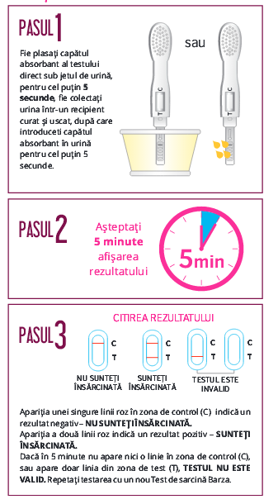
Testul de sarcină
 | Sarcină+ | Sarcină- | Total
Test+ | 80 | 70 | 150
Test- | 6 | 14 | 20
Total | 86 | 84 | 170
Prevalența = ?
Sensibilitatea = ?
Specificitatea = ?
Acuratețea = ?
Rata falșilor pozitivi = ?
Rata falșilor negativi = ?

Slide 18
VARIABILE CANTITATIVE

Slide 19
Parametrii de centralitate
19
Estimatori care pun la dispoziţie informaţii cu privire la distribuţia datelor
Estimatori:
  Modulul
  Mediana
  Media (media artimetică)
  Valoarea centrală
  Media geometrică
  Media ponderatp
19
19

Slide 20
Centralitate: MODULUL
Denumit şi valoare modelă
  valoarea cu cea mai mare frecvenâî în seria statistică
Nu există formulă de calcul
Corespunde punctului cel mai înalt al graficului de distribuţie
Excel (funcţie predefinită):
=MODE(array)

Slide 21
Centralitate: MODULUL
Seria unimodală:
  Vârsta pacienţilor internaţi cu diaree în Clinica Pediatrie 1 în perioada 11.01 – 11.08.2008
Seria bimodală:
Seria multimodală (multimodală):
2 | 1 | 2 | 1 | 1
2 | 1 | 2 | 1 | 1
2 | 2 | 1 | 3 | 3
2 | 1 | 2 | 1 | 1
2 | 3 | 3 | 3 | 4

Slide 22
Centralitate: MODULUL
Nu este influenţată de valorile extreme
Note la examenul practic pentru un eşantion de 25 studenţi sunt:
3, 4, 9, 5, 4, 6, 7, 7, 8, 5, 9, 7, 9, 5, 6, 9, 10, 6, 7, 7, 8, 9, 8, 9, 6
Moulul = 9

Slide 23
Centralitate: MODULUL
Seria bimodală
Note la examenul practic pentru un eşantion de 26 studenţi sunt:
3, 4, 9, 5, 4, 6, 7, 7, 8, 5, 9, 7, 9, 5, 7, 6, 9, 10, 6, 7, 7, 8, 9, 8, 9, 6
Modulul = 7 & 9

Slide 24
Centralitate: MEDIANA
Valoarea care împarte distribuţia în jumătate
Paşi în calculul medianei:
  Se ordonează datele seriei în ordine crescătoare.
  Se localizează poziţia medianei în acest şir şi se determină valoarea ei.
  Valoarea este egala cu valoarea percentilei 50
Dacă volumul n al seriei este impar, atunci mediana este dată prin formula:
Dacă n este par, atunci mediana este dată prin formula:

Slide 25
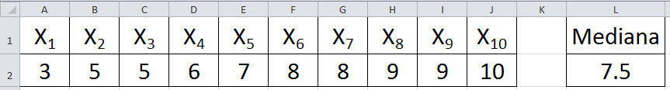
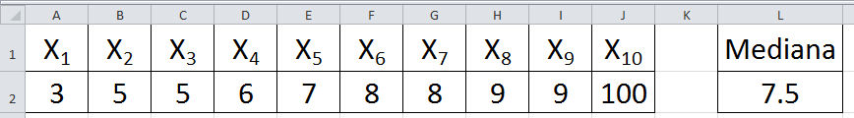
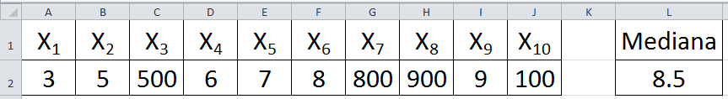
Centralitate: MEDIANA
1. Mediana nu este afectată de valorile extreme ale seriei de date.
2. Valoarea obţinută pentru mediană poate fi nereprezentativă pentru distribuţia datelor seriei dacă valorile individuale nu se grupează înspre valoarea centrală (mediana).
3. Mediana este o măsură de tendinţă centrală care minimizează suma valorilor absolute ale abaterilor de la o valoare X de pe dreapta numerelor reale

Slide 26
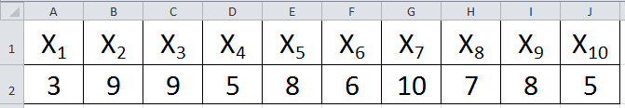
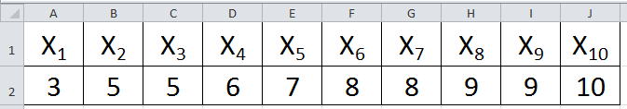
Centralitate: MEDIANA
3, 9, 9, 5, 8, 6, 10, 7, 8, 5
→ Ordonarea crescător
Volumul eșantionului: n = 10 (număr par)
Me = (X₅+X₆)/2 = (7+8)/2 = 7,5
Excel: =median(A2:J2) = 7,5
Serie multimodală

Slide 27
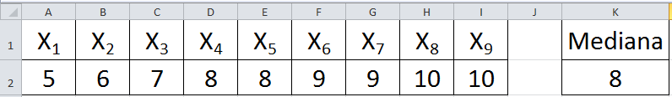
Centralitate: MEDIANA
→ Ordonarea crescător
Volumul eșantionului: n = 9 (număr impar)
Me = X_{(9+1)/2} = X₅ = 8 = 8
Excel: =median(A2:I2) = 8
Serie multimodală

Slide 28
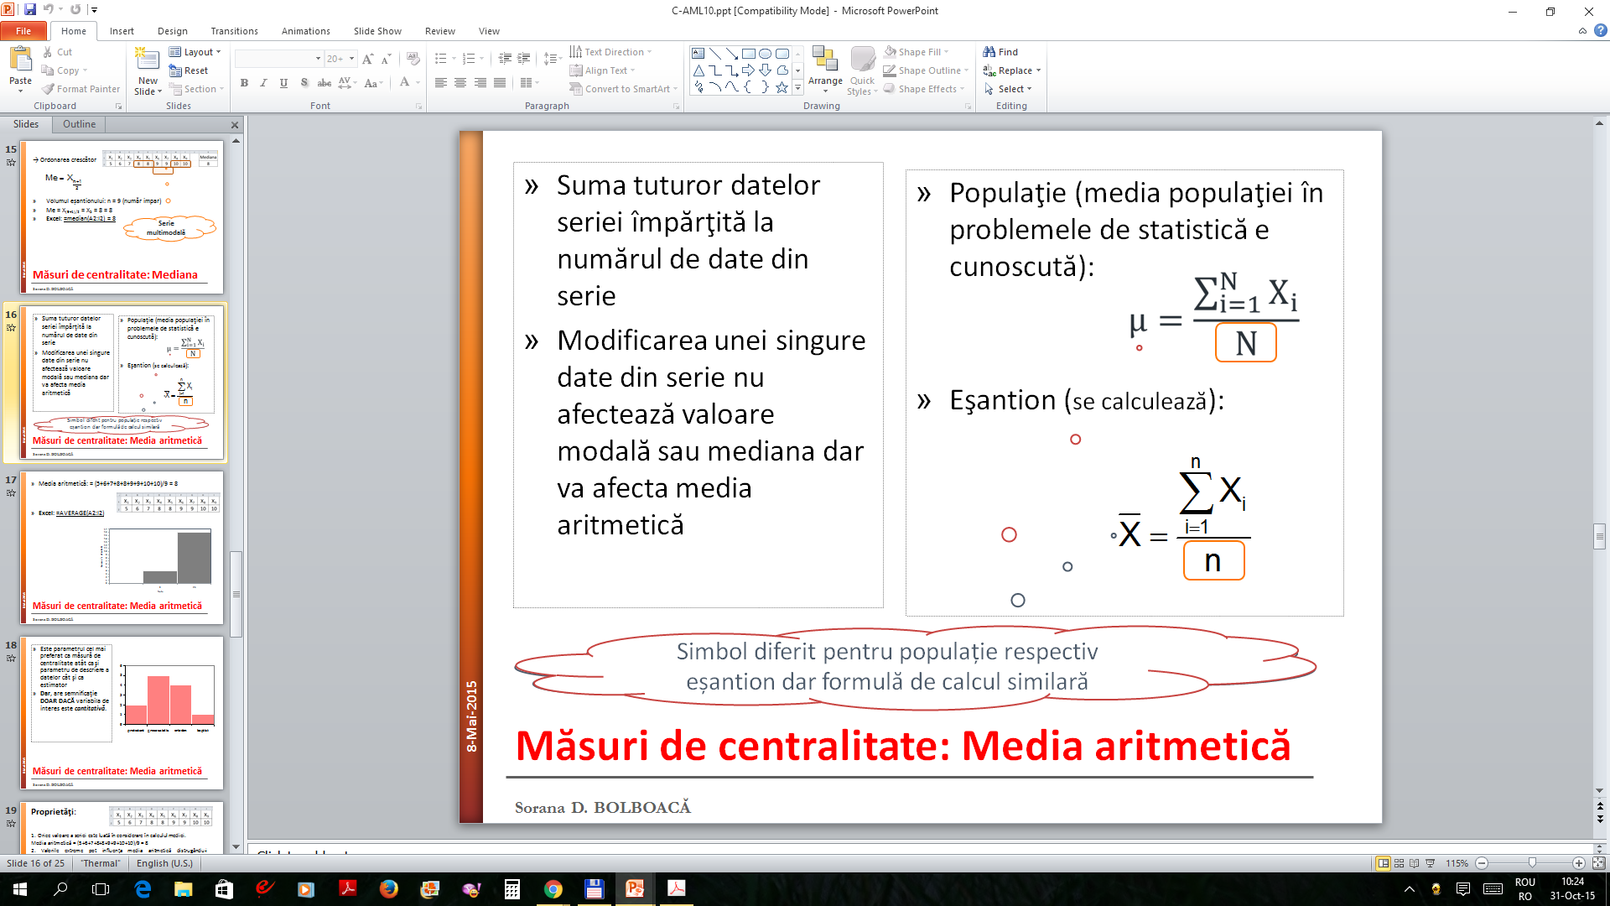
Centralitate: MEDIA ARITMETICĂ
Suma tuturor datelor seriei împărţită la numărul de date din serie
Modificarea unei singure date din serie nu afectează valoare modală sau mediana dar va afecta media aritmetică
Populaţie (media populaţiei în problemele de statistică e cunoscută):
Eşantion (se calculează):
Simbol diferit pentru populație respectiv eșantion dar formulă de calcul similară

Slide 29
Centralitate: MEDIA ARITMETICĂ
Suma tuturor datelor seriei împărţită la numărul de date din serie
Modificarea unei singure date din serie nu afectează valoare modală sau mediana dar va afecta media aritmetică
Populaţie (media populaţiei în problemele de statistică e cunoscută):
Eşantion (se calculează):
Simbol diferit pentru populație respectiv eșantion dar formulă de calcul similară

Slide 30
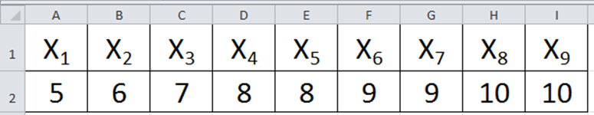
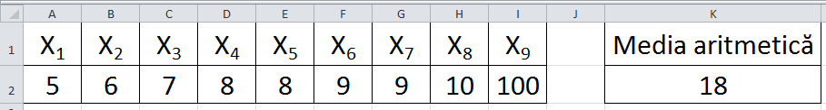
Centralitate: MEDIA ARITMETICĂ
Proprietăţi:
1. Orice valoare a seriei este luată în considerare în calculul mediei.
Media aritmetică = (5+6+7+8+8+9+9+10+10)/9 = 8
2. Valorile extreme pot influenţa media aritmetică distrugându-i reprezentativitatea.
3. Media aritmetică se situează printre valorile seriei de date.
  Minimum = 5
  Maximum = 10
  Media aritmetică = 8

Slide 31
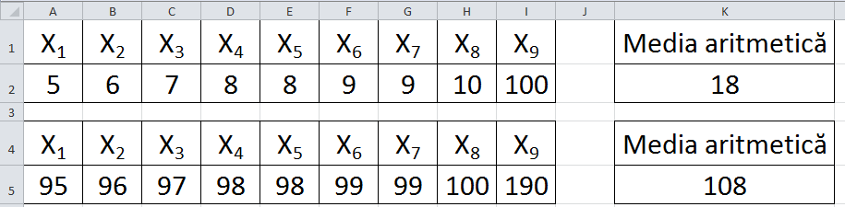
Centralitate: MEDIA ARITMETICĂ
Proprietăţi:
4. Suma diferenţelor dintre valorile individuale din serie şi medie este zero:
(5-8) + (6-8) + (7-8) + (8-8) + (8-8) + (9-8) + (9-8) + (10-8) + (10-8) =
-3 -2 -1 + 0 + 0 + 1 + 1 + 2 + 2 = -6+6 = 0
5. Schimbarea originii scalei de măsură a variabilei X din care provine seria de date are influenţă asupra mediei. Fie X”=X+C (unde C este o constantă)
C = 90

Slide 32
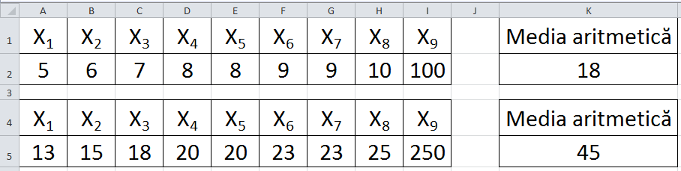
Centralitate: MEDIA ARITMETICĂ
Proprietăţi:
6. Transformarea scalei de măsură a variabilei X, de asemenea, influenţează media aritmetică . Dacă se ia X” = h·X, h fiind o constantă reală.
7. Suma pătratelor abaterilor valorilor seriei de la media aritmetică este minimul sumei pătratelor abaterilor valorilor seriei de la o valoare X a dreptei reale
C = 2,5

Slide 33
Centralitate: MEDIA ARITMETICĂ
Este parametrul cel mai preferat ca măsură de centralitate atât ca şi parametru de descriere a datelor cât şi ca estimator
Dar, are semnificaţie DOAR DACĂ variabila de interes este cantitativă.

Slide 34




Centralitate: VALOAREA CENTRALĂ
Formula: = (X_{max}+X_{min})/2
Estimator rar folosit în analiza statistică deoarece:
Eficiență redusă deoarece ia în considerare doar valorile
Putere redusă deoarece valoarea este modificată semnificativ de orice outlier
Lipă de reprezentativitate: ia aceeași valoare pentru orice serie care are valor minime și maxime identice

Slide 35
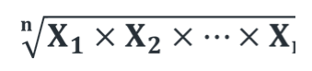
Centralitate: MEDIA GEOMETRICĂ
Utilă în descrierea creșterii proporționale
Înălțimea exprimată în cm a unui copil în creștere măsurată o dată la 3 luni a avut următoarele valori: 100, 102, 116 și 128
Media geometrică =
Media geometrică = 112 ⇨ există o creștere anuală de 12%
Media aritmetică = (100+102+116+128)/4 = 111 ⇨ există o creștere anuală medie de 11%

Slide 36
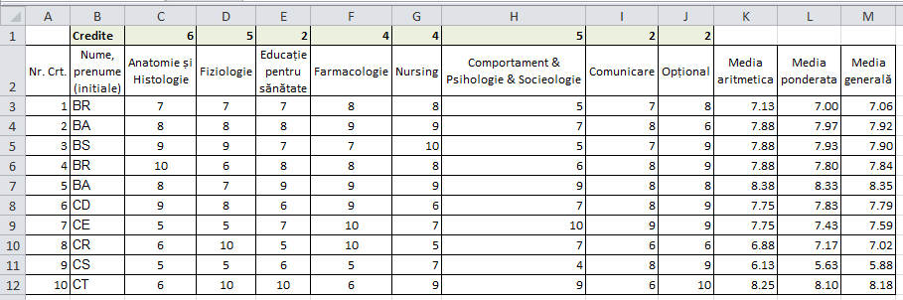
Centralitate: MEDIA PONDERATĂ
Fiecare valoare X_{i} este înmulţită cu o pondere W_{i} pozitivă, care indică importanţa valorii respective în raport cu celelalte valori:
Dacă ponderile W_{i} sunt alese egale şi pozitive atunci se obţine media aritmetică obişnuită

Slide 37
AVANTAJE ȘI DEZAVANTAJE
Estimator | Avantaj | Dezavantaj
Media | Utilizează toate datele Ușor de aplicat (formulă ușoară) | Influențată de outlieri Nereprezentativă dacă datele nu au o distribuție simetrică
Mediana | Nu e influențată de outlieri Neinfluențată de asimetria datelor | Ignoră majoritatea datelor din serie
Modulul | Aplicabil și variabilelor calitative | Ignoră majoritatea datelor din serie
Media geometrică | Aplicabilă datelor asimetrice spre dreapta | Appropriate if the log transformation produce a symmetrical distribution
Media ponderată | Cuantifică importanța relativă a fiecărei observații | Ponderile trebuie să fie cunoscute sau estimate

Slide 38
DISPERSIE
Împrăștierea relative la valoarea mediei sau a medianei
Datele sunt cu atât mai împrăștiate cu cât valorile sunt mai diferite
Estimatori:
Amplitudinea
Variația (VAR.S)
Deviația standard (STDEV.S)
Coeficientul de variație
Eroarea standard
38

Slide 39
AMPLITUDINEA
A = X_{max} – X_{min}
Nu ne spune nimic despre modalitatea în care datele variază în jurul valori centrale
Valorile extreme afectează semnificativ valoarea amplitudinii
Excel: RANGE (Descriptive Statistics)
M: A = 90-10 = 80
F: A = 90-10 = 80
Aplicabilitate: evaluarea fluctuaţiilor temperaturii zilnice
A = X_{max}-X_{min} = 10-3 = 7

Slide 40
VARIAȚIA ȘI DEVIAȚIA STANDARD
Variaţia eşantionului (s²) = media corectată (n-1) a sumei pătratelor abaterilor de la medie
Deviaţia standard (s) = abaterea standard = ecartul tip
Are aceeaşi unitate de măsură ca şi media şi datele seriei

Slide 41
VARIAȚIA ȘI DEVIAȚIA STANDARD
Obs. | Nota | Deviaţia de la medie | (X_{i}-m)²
X₁ | 9 | =9-7,3 = 1.67 | =1,67² = 2,78
X₂ | 6 | -1,33 | 1,78
X₃ | 4 | -3,33 | 11,11
X₄ | 9 | 1,67 | 2,78
X₅ | 4 | -3,33 | 11,11
X₆ | 8 | 0,67 | 0,44
X₇ | 8 | 0,67 | 0,44
X₈ | 9 | 1,67 | 2,78
X₉ | 7 | -0,33 | 0,11
X₁₀ | 4 | -3,33 | 11,11
X₁₁ | 10 | 2,67 | 7,11
X₁₂ | 10 | 2,67 | 7,11
Variaţia eşantionului
Media aritmetică (m)
m = 7,3
s² = sum(X_{i}-m)²/(n-1)
s² = 58,67/11 = 5,3
Deviaţia standard a eşantionului
s = 2,31

Slide 42
DISPERSIE: DEVIAȚIA STANDRAD
42
Interval | % din observațiile conținute
 | 68
 | 95
 | 99.7
42

Slide 43
DISPERSIE: COEFICIENTUL DE VARIAȚIE
Măsură relativă a dispersiei datelor
Formula de calcul:
Evaluare a abaterii standard în raport cu valoarea medie
Are avantajul de a fi un indicator independent de unităţile de măsură
Se poate exprima şi procentual
Interpretare: populația poate fi considerată
CV < 10% | Omogenă
10% ≤ CV < 20% | Relativ omogenă
20% ≤ CV < 30% | Relativ hetrogenă
> 30% | Heterogenă

Slide 44
DISPERSIE: EROAREA STANDARD
44
E utilizată ca estimator de dispersie asociat mediei aritmetice
Estimator utilizat în calcularea intervalelor de încredere
44

Slide 45
SIMETRIE: ASIMETRIA
Indică pentru o serie statistică:
  Deviația de la simetrie
  Direcția deviației (pozitivă/negativă)
median
Asiemtrie pozitivă:
  Modulul = 7000 Ron
  Mediana = 8870 Ron
  Media = 9360 Ron
Modulul < Mediana < Media
45
mode
mean

Slide 46
SIMETRIE: ASIMETRIA
Asiemtrie negativă:
  Modulul > Mediana > Media
= SKEW(number1, …, numbern)
median
Intepretarea [Bulmer MG, Principles of Statistics, Dover, 1979,] – aplicată populației
  Asiemtria <−1 sau > +1 → înalt asimetrică
  Asimetria cu valoare între −1 și −½ sau +½ și +1 → moderat asimetrică
  Asimetria cu valoare între −½ și +½ → aproximativ simetrică
mean
mode
46

Slide 47
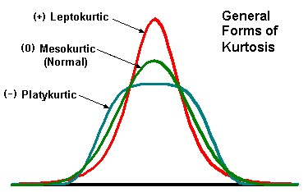
SIMETRIE: BOLTIREA
= KURT(array)
Distribuția normală are boltirea în jurul valorii 3.
Excesul de boltire (ceea ce calculează Excel-ul cu funcTia KURT) = Boltire – 3
  Distribuția normală: boltirea ≅ 3 (excesul de boltire ≅ 0) → mezocurtic
  Distribuția cu boltirea <3 (excesul de boltire < 0) se numește platocurtică
  Distribuția cu boltirea >3 (excesul de boltire >0) se numește leptocurtică

Slide 48
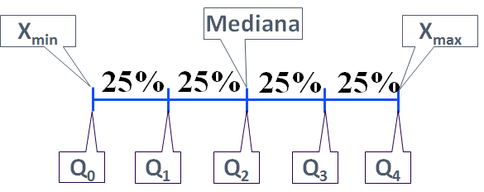
LOCALIZARE: CVARTILE
IC = Q₃ – Q₁
unde Q3 = cvartila 3 (percentila 75%), Q1 = cvartila 1 (percentila 25%)
Măsură a dispersiei pentru 50% din datele de mijloc.

Slide 49

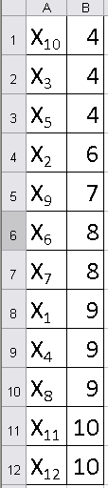
INTERVALUL DINTRE Q1 și Q3
Variabila: note la examenul practic
Me=[X_{12/2}+X_{(12/2+1)}]/2 = (X₆+X₇)/2 = (8+8)/2 = 8
Formule Excel:
(Mediana) Me:
  =MEDIAN(B1:B12)
(Intervalul dintre cvartila 3 şi 1) IC:
  =QUARTILE(B1:B12,3)-QUARTILE(B1:B12,3)
(Amplitudinea) A:
  =MAX(B1:B12)-MIN(B1:B12)
Ordonare
Me=8
A = 10 – 4 = 6
Q₃ – Q₁ = 9 – 5.5 = 3.5

Slide 50
INTERVALUL DINTRE Q1 și Q3
Variabila: note la examenul practic
Q1: 25% din studenţi au note ≤ 5.5
Q3: 75% din studenţi au note ≤ 9
IC: 50% din studenţi au note care nu diferă una faţă de alta cu mai mult de 3.5 puncte
Me=8
A = 10 – 4 = 6
Q₃ – Q₁ = 9 – 5.5 = 3.5
A: Diferenţa dintre nota maximă şi nota minimă a fost de 6 puncte

Slide 51
IMPORTANT!
 | Nominal | Ordinal | Cantitativ
Modulul | Da | Da (Nu e recomandat) | Da (Nu erecomandat)
Mediana | Nu | Da | Da
Media | Nu | Nu | Da (dacă seria e unimodală și simetrică)
 | Amplitudinea | Deviația standard
Nominal | NU | NU
Ordinal | DA (nu e cea mai bună metodă) | NU
Numeric | DA (nu e cea mai bună metodă) | DA (dacă seria e unimodală și simetrică)
51

Slide 52
IMPORTANT!
Dacă fiecare dată a seriei se adună sau se scade la o constantă:
  Media va crește sau va descrește cu valoarea constantei
  Deviația standard nu se va schimba
Dacă fiecare dată a seriei se înmulțește sau împarte la o constantă :
  Media va fi înmulțită sau împărțită la valoarea constantei
  Deviația standard va fi înmulțită sau împărțită la valoarea constantei
52

Slide 53
RECALL!
53
Unitățile de măsură au influență asupra estimatorilor punctuali
Estimatorii punctuali se calculează în funcție de tipul variabilei
Media aritmetică, deviația standard și amplitudinea sunt sensibile la valoril extreme
Sumarizarea datelor cu ajutorul estimatorilor se face cu pierdere de informație
53

Slide 54


